Slide 1
ЗИНОВЬЕВ Е.В. СОЛОШЕНКО В.В.
ГБУ «САНКТ-ПЕТЕРБУРГСКИЙ НАУЧНО-ИССЛЕДОВАТЕЛЬСКИЙ ИНСТИТУТ СКОРОЙ ПОМОЩИ ИМ.И.И. ДЖЗАНЕЛИДЗЕ»
ОТДЕЛ ТЕРМИЧЕСКИХ ПОРАЖЕНИЙ
ВОЗМОЖНОСТИ ХИРУРГИЧЕСКОГО ВОССТАНОВЛЕНИЯ КОЖНОГО ПОКРОВА ПРИ РАНЕВЫХ ДЕФЕКТАХ НЕОЖОГОВОЙ ЭТИОЛОГИИ

Slide 2
В многопрофильном хирургическом стационаре всегда существует потребность в пластическом восстановлении утраченного кожного покрова, это пациенты: - ожогового отделения - травматологического отделения - нейрохирургического отделения - отделений абдоминальной хирургии - септической реанимации -отделений интенсивной терапии.

Slide 3
Клинический случай №1
Нейрохирургическое отделение
Пациент З., 76 лет,
Ноябрь 2017 г. операция - удаление менингиомы с первичной краниопластикой титановым имплантом.
В послеоперационном периоде: расхождение краев раны, сформировался дефект кожи 6х9 см левой лобно-теменной области.
Март 2018 г. операция – удаление импланта и кожная пластика дефекта перемещенным кожно-фасциальным лоскутом.

Slide 4
Клинический случай №1

Slide 5
Клинический случай №2
Нейрохирургическое отделение
Пациентка М., 42 года.
Октябрь 2015 г. операция – декомпрессионная трепанация черепа , удаление острой субдуральной травматической гематомы правой лобно-височной области.
Февраль 2016 г. операция – краниопластика титановым имплантом.
В отдаленном послеоперационном периоде – сформировался лигатурный свищ, незаживающий в течение полугода (выполнено 3 попытка иссечения свища).
Апрель 2018 г. операция – кожная пластика дефекта перемещенным кожно-фасциальным лоскутом.

Slide 6
Клинический случай №2

Slide 7
Клинический случай №3
Нейрохирургическое отделение
Пациентка Л., 61 год.
Февраль 2016 г. декомпрессионная трепанация черепа в левой лобно-теменно-височной области, удаление подострой субдуральной гематомы, расширяющая пластика твердой мозговой оболочки с последующей краниопластикой сетчатым титановым имплантом.
После повторной травмы в области импланта образовались дефекты кожного покрова с тенденцией к увеличению.
Сентябрь 2017 г. выполнена кожная пластика ран перемещенными кожно-фасциальными лоскутами. Послеоперационный период осложнился формированием свищей в височной области.
Ноябрь 2017 г. свищи устранены иссечением и встречным перемещением выкроенных треугольных кожных лоскутов.

Slide 8
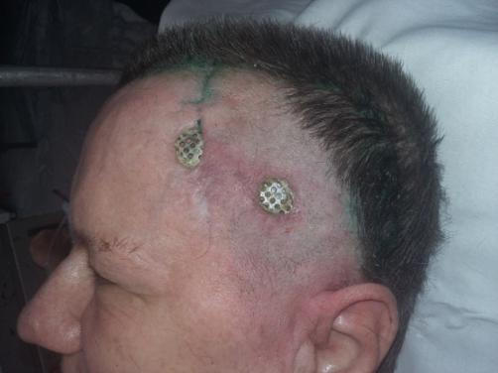
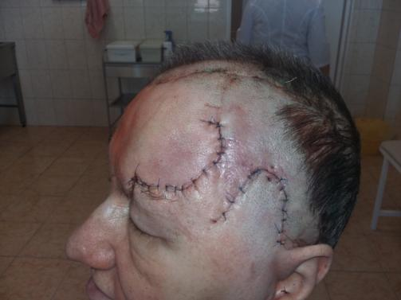
Клинический случай №3

Slide 9
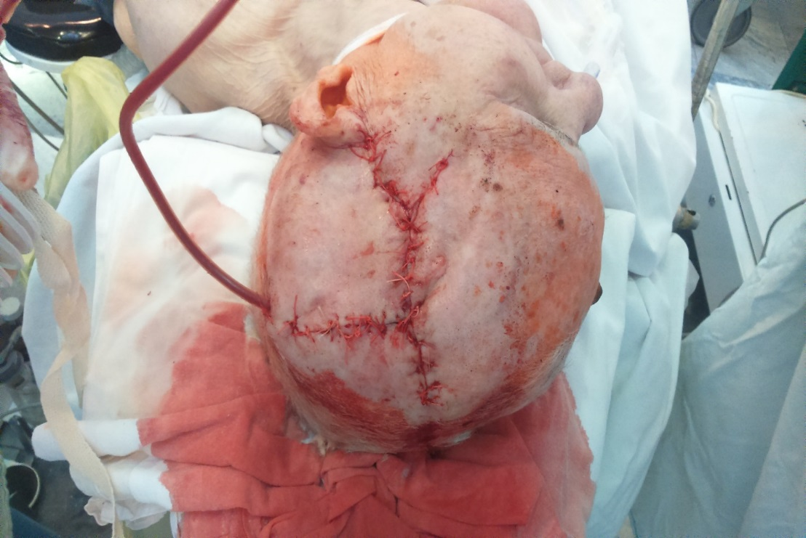
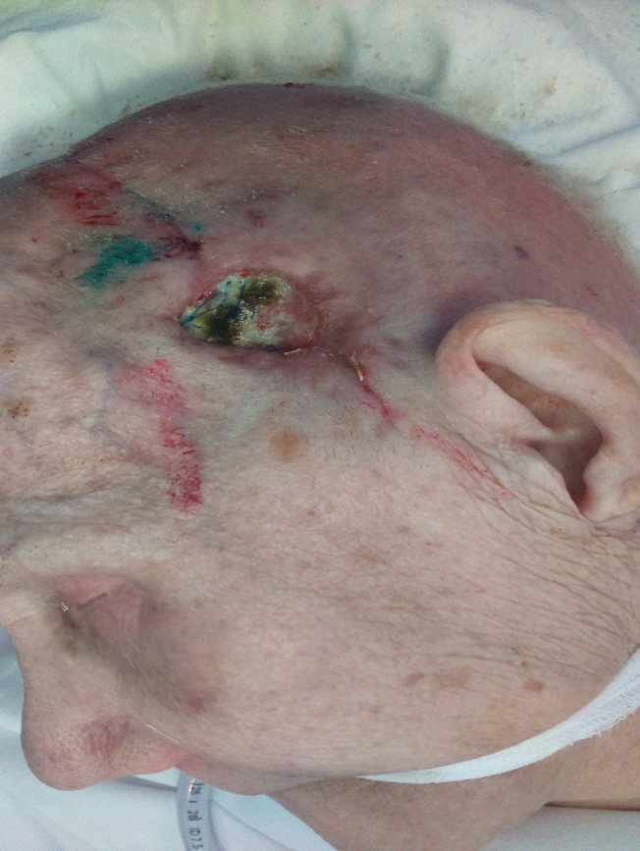
Нейрохирургическое отделение
Больная С. 87 лет. ЧМТ 18.02.2018 (упала на ступеньках в подъезде), При поступлении выполнена остеотрепанация, удаление субдуральной гематомы, пластика твердой мозговой оболочки фасцией бедра. В послеоперационном периоде сформировался дефекта с обнажением трансплантата ТМО.
Для ликвидации дефекта спустя 1 месяц после травмы выполнена пластика местными тканями

Slide 10
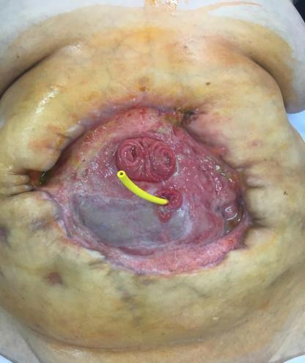
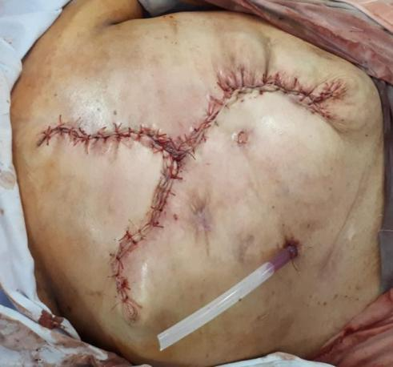
Больной Г. 58 лет. Перитонит вследствие разрыва кишки в результате тупой травмы живота (ДТП). Лапаростома. Кишечные свищи. Через 2 месяца выполнена операция: Восстановление кишечной непрерывности. Пластика дефекта местными тканями.
Абдоминальная хирургия

Slide 11
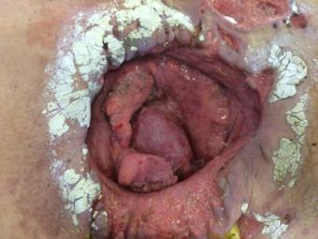
Больная Л., 70 лет поступила в НИИ СП им.И.И. Джанелидзе 24.04.2017 с диагнозом болезнь Крона с поражением тонкой и толстой кишок, тяжелое течение. Пациентке выполнялись лапаротомия и несколько релапаротомий, сформировались тонкокишечные свищи.
Абдоминальная хирургия
17.05.2017 лапаротомная рана размером площадью 130 см2 была ликвидирована путем перемещения из эпигастральной области кожно-жирового лоскута на область дефекта

Slide 12
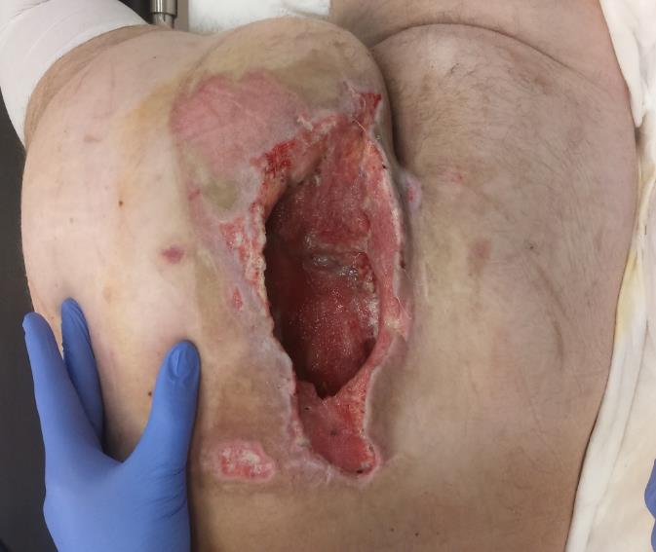
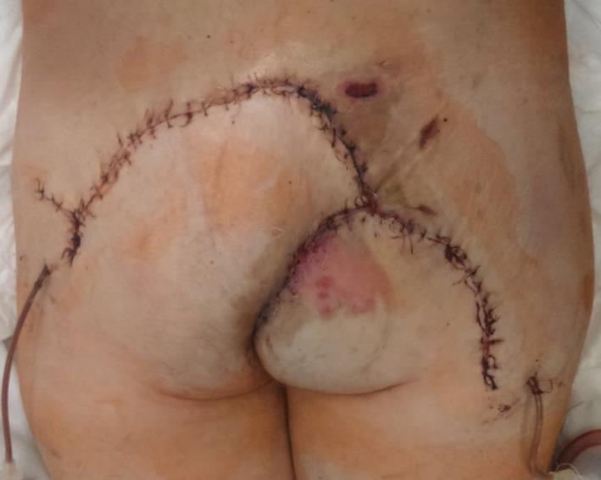
Отделение сочетанной травмы
Больной А. 3 месяца после тяжелого ДТП,
травма спинного мозга с развитием полного блока проведения
на уровне поясничного отдела. В последствие сформировался
обширный пролежень крестца и правой ягодичной области.
Выполнена пластика дефекта кожно-фасциальными лоскутами
От

Slide 13
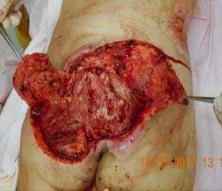
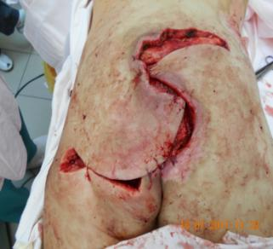
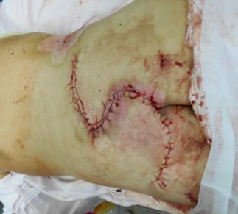
Больной С. 37 лет. Длительно находился на ИВЛ в бессознательном состоянии. В последствие сформировался пролежень крестца. Выполнена пластика встречными кожно-жировыми лоскутами.
Отделение интенсивной терапии

Slide 14
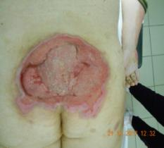
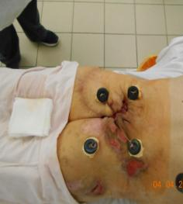
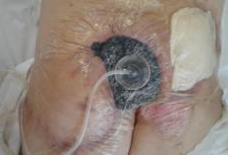
Больной Г. 49 лет. , вес 150 кг. Тяжелая ингаляционная травма. Сформировался обширный пролежень крестца. В процессе лечения трижды выполнялась пластика дефекта местными тканями
Отделение интенсивной терапии

Slide 15
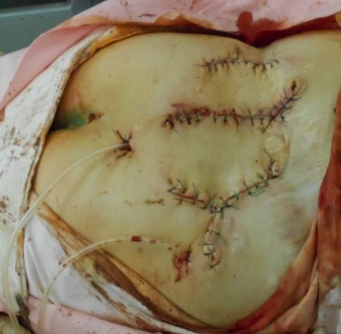
Отделение септической реанимации Пострадавший М., 36 лет, поступил в НИИ СП им. И.И. Джанелидзе 09.01.2018 г. Пациент получил в результате ДТП тяжелую травму позвоночника с отрывом крестца на уровне L5-S1, сопровождавшийся массивным травматическим разрывом и размозжением мышц и мягких тканей. Выполнялись реконструктивные вмешательства на позвоночнике и хирургическое очищение раны. В поясничной области сформировался рубцово-язвенный дефект, который значительно уменьшился после лечения отрицательным давлением с использованием NPWT-системы. 13.04.2017 г. выполнена операция – иссечение рубцово-язвенного дефекта, VY пластика. Всего с 2016 по 2020 г. подобные операции выполнялись у 21 пострадавшего.

Slide 16
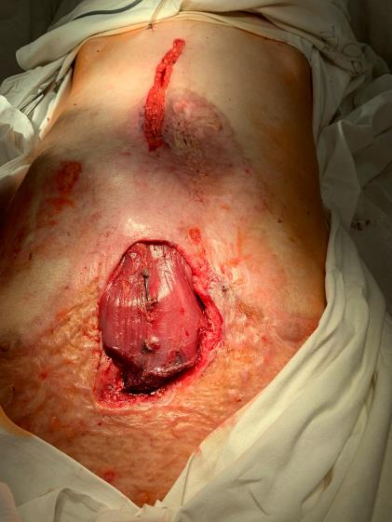
Больной ф. 47 лет. Остеомиелит грудины, гнойный медиастенит. Обширная рубцовая деформация передней поверхности туловища. Для ликвидации дефекта переднего средостения использован мышечный лоскут прямой мышцы живота (этапы лечения)
Мобилизация прямой
мышцы живота
Транспозиция мышцы в
подкожном туннеле
на область дефекта после
остеонекрэктомии и
иссечения рубцов
Исходный вид дефекта

Slide 17
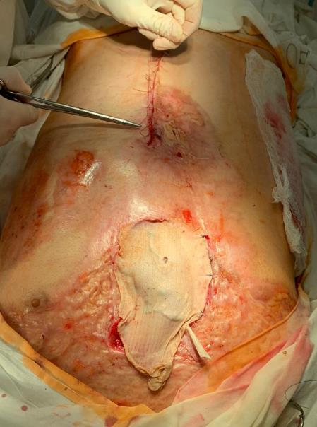
Мышца укрыта расщепленным
кожным трансплантатом
5 сутки после операции
36 суток после операции
В течение 1 месяца из под перемещенного лоскута фиксировали небольшое
количество отделяемого, после удаления фрагмента не жизнеспособного ребра
свищ был ликвидирован

Slide 18
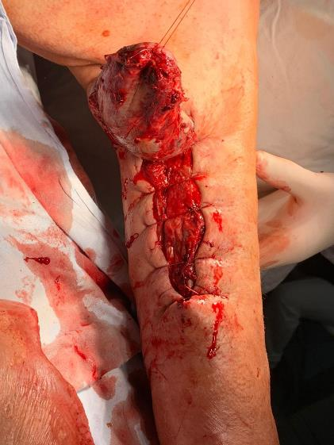
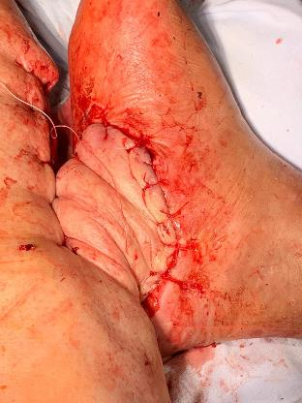
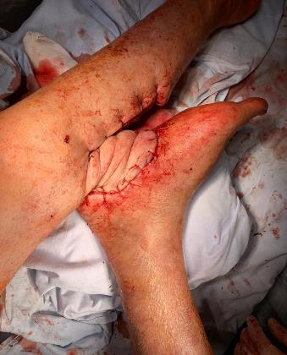
Больной С. 65 лет. Трофическая язва подошвенной поверхности левой стопы. Этапы формирования кожно-мышечного лоскута медиальной головки икроножной мышцы на осевом кровотоке
Отделение хирургических инфекций

Slide 19
Таким образом, с каждым годом возрастает потребность комбустиолога/пластического хирурга в комплексном хирургическом лечении ран неожоговой этиологии. С целью оптимизации лечения данного контингента пострадавших необходимо изменить подходы к лечению больных с ранами неожоговой этиологии путем раннего включения комбустиолога в лечебный процесс и разработки страховых стандартов для последующего лечения у этих больных рубцовых деформаций и контрактур в условиях отдела термических поражений.

Slide 20
Спасибо за внимание!

